Slide 1
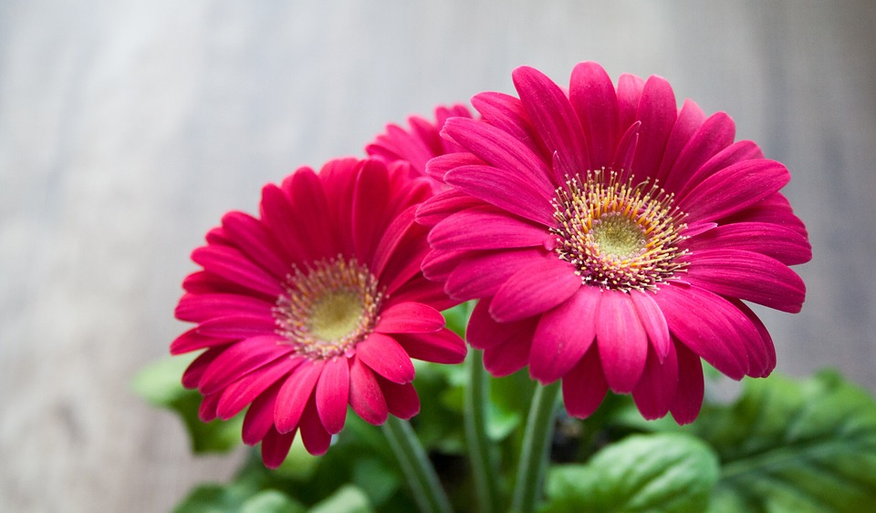
সবাইকে
স্বাগতম আজকের ক্লাসে ।

Slide 2
উপস্থাপনায়...
শ্রেণিঃ পঞ্চম
বিষয়ঃ প্রাথমিক বিজ্ঞান
অধ্যায়ঃ ০১
তারিখঃ 31/০৮/২০১৯
মল্লিকা পাল
সহকারি শিক্ষক,
৮৭,কাঠি সরকারি প্রাথমিক বিদ্যালয়,
গোপালগঞ্জ সদর, গোপালগঞ্জ।
Gmail-
mpaul29024@gmail.com

Slide 3
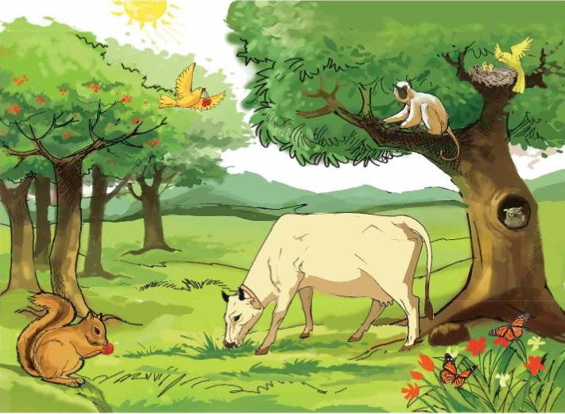
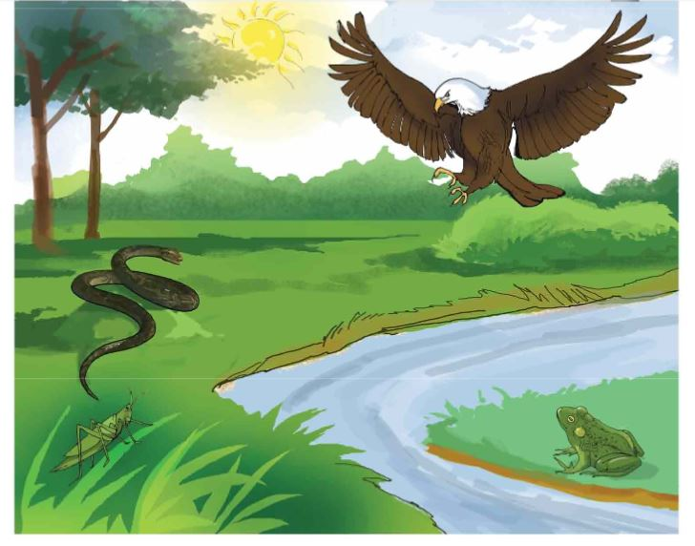
চলো নিচের ছবি দুটি দেখি...
কি দেখতে পাচ্ছি ছবিতে?
পরিবেশের বিভিন্ন উপাদান।এদের মধ্যে সকল প্রাণিই শক্তির জন্য
প্রত্যক্ষ/পরোক্ষভাবে উদ্ভিদের উপর নির্ভরশীল।

Slide 4
আজকের পাঠ ও পাঠ্যাংশ
আমাদের পরিবেশ
(খাদ্যশৃঙ্খল ও খাদ্যজাল।)

Slide 5
শিখনফল
এ পাঠ শেষে শিক্ষার্থীরা...
১। খাদ্য শৃঙ্খল কী বলতে পারবে।
২। খাদ্যজাল কী বলতে পারবে।
৩। খাদ্য শৃঙ্খল ও খাদ্য জালের পার্থক্য লিখতে পারবে।

Slide 6
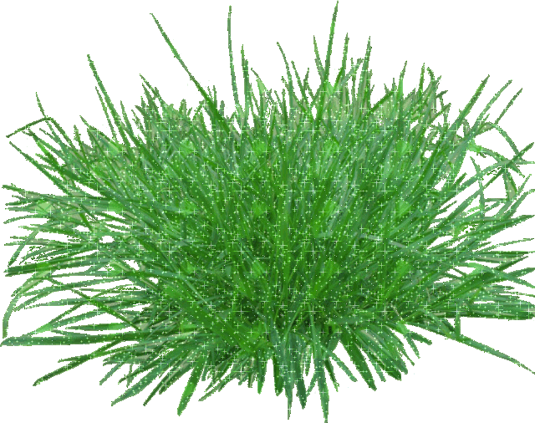
তোমরা কি জানো, উদ্ভিদ কিভাবে খাদ্য তৈরি করে?
সূর্যের আলো ব্যবহার করে উদ্ভিদ নিজের খাদ্য নিজেই তৈরি করে। সূর্যের শক্তি নিজের মধ্যে জমা রাখে।
নিচের ছবিটি লক্ষ্য কর...

Slide 7
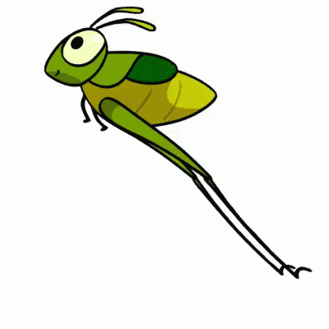
ঘাস ফড়িং কি খায় বলতে পারবে?
নিচের ছবি গুলি লক্ষ্য করি...
ঘাস ফড়িং ঘাস খায়। এবং ঘাসের মধ্যস্থিত শক্তিও গ্রহণ করে নেয়।

Slide 8
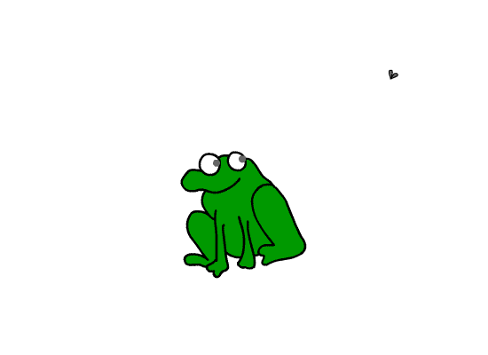
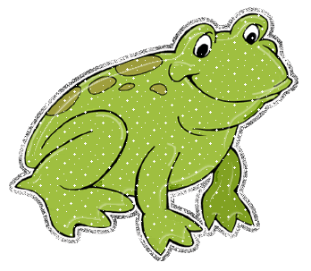
ব্যাঙ কি খায় জানো তোমরা?
ব্যাঙ ঘাস ফড়িং/পোকামাকড় খায়। এবং ঘাস ফড়িং এর
শক্তি ব্যাঙের মধ্যে প্রবাহিত হয়।

Slide 9
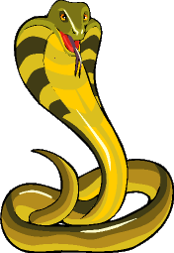
সাপ কি খায় জানো তোমরা?
সাপ ব্যাঙ খায়। এবং ব্যাঙের মধ্যস্থিত শক্তি সাপ গ্রহণ করে।

Slide 10
ঈগল কি খেয়ে বাঁচে অনুমান করে বলতে পারবে কি?
ঈগল সাধারণত সাপ খেয়ে বাঁচে। এবং সাপের মধ্যস্থিত শক্তি
ঈগলের মধ্যে প্রবাহিত হয়।

Slide 11
উদ্ভিদ থেকে প্রাণিতে শক্তি প্রবাহের চিত্রটি লক্ষ্য করি...
বাস্তুসংস্থানে উদ্ভিদ থেকে প্রাণিতে শক্তি প্রবাহের ধারাবাহিক
এই প্রক্রিয়াকেই খাদ্য শৃংখল বলে।

Slide 12
জোড়ায় কাজ
খাদ্য শৃংখল কাকে বলে?

Slide 13
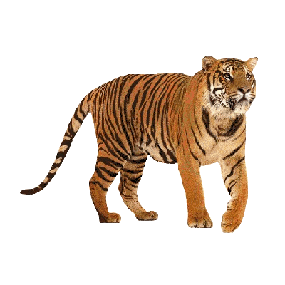
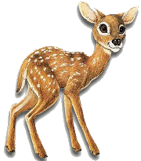
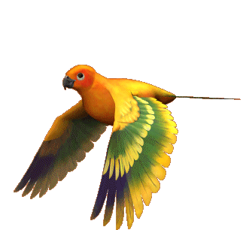
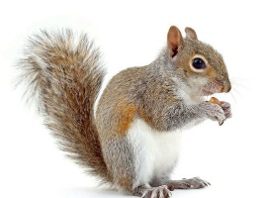
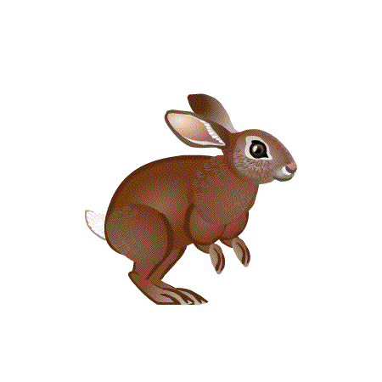
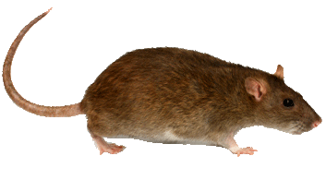
ঘাস-ঘাসফড়িং-ছোটপাখি-ঈগল
ঘাস-ঘাসফড়িং- ব্যাঙ-সাপ-ঈগল
ঘাস-খরগোশ-সাপ/বাঘ
গাছ (পাতা)- কাঠবিড়ালী- ঈগল
ঘাস-ইঁদুর-ঈগল
গাছ-হরিন-বাঘ
নিচের খাদ্য শৃঙ্খল গুলো লক্ষ্য করি…
ঈগল
বাঘ
হরিণ
সাপ
পতঙ্গভোজী
পাখি
কাঠবিড়ালী
ব্যাঙ
খরগোশ
ইঁদুর
ঘাসফড়িং
গাছ
ঘাস

Slide 14
খাদ্যজালঃ
একক কাজ (মৌখিক)
এভাবেই, বাস্তুসংস্থানে একাধিক খাদ্য শৃঙ্খল একত্রিত
হয়ে যে জাল তৈরি করে তাকে খাদ্যজাল বলে।
খাদ্যজাল কাকে বলে?

Slide 15
খাদ্য শৃংখল ও খাদ্যজালের মধ্যে পার্থক্য
খাদ্য শৃঙ্খল
খাদ্যজাল
১। উদ্ভিদ থেকে প্রাণিতে শক্তিপ্রবাহের
ধারাবাহিক প্রক্রিয়াই হলো খাদ্যশৃঙ্খল।
১। একাধিক খাদ্য শৃঙ্খল একত্রিত হয়ে
তৈরিকৃত জাল-ই হলো খাদ্যজাল।
২। বিভিন্ন উদ্ভিদ ও প্রাণির পারস্পারিক
নির্ভরশীলতাকে প্রকাশ করে।
২। বিভিন্ন খাদ্য শৃঙ্খলের মধ্যে সম্পর্ক
প্রকাশ করে।
৩। সবুজ উদ্ভিদ থেকে খাদ্য শৃঙ্খলের শুরু।
৩। খাদ্য জালের শুরুর উপাদানটি নির্দিষ্ট
নয়।
৪। একটি পরিবেশে কয়েকটি খাদ্য
শৃঙ্খল থাকতে পারে।
৪। একটি পরিবেশে একটি খাদ্যজাল থাকে।

Slide 16
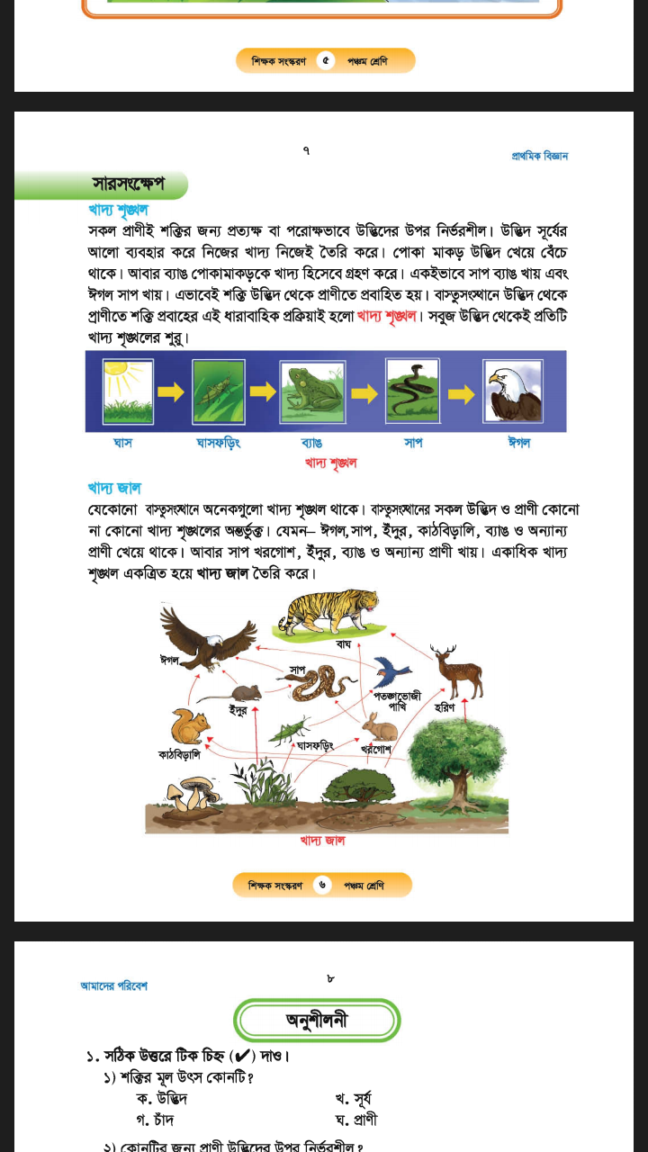
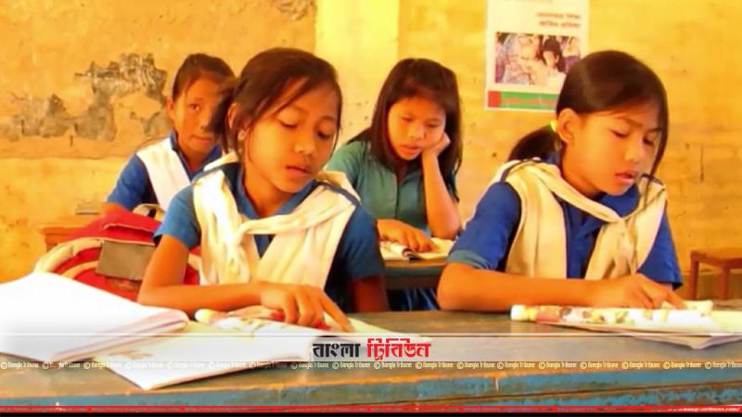
পাঠ্যবই সংযোগ

Slide 17
মূল্যায়ন (লিখিত)
খাদ্যজাল ও খাদ্যশৃংখলের মধ্যে ৩টি পার্থক্য লিখ।

Slide 18
বাড়ির কাজ
তোমার আশেপাশের পরিবেশে দেখেছো এমন কোন
খাদ্য শৃঙ্খল সম্পর্কে লিখে আনবে।

Slide 19
এখানেই শেষ করছি
আজকের ক্লাস।
ভালো থেক সবাই...

